Slide 1

塑料闪烁光纤探测器的读出电子学
吕城翰 王泓博 李慧玲 胡坤 任祥祥 许伟伟
2025年7月17日

Slide 2
目录
缪子成像
塑闪光纤探测器
探测器系统
Citiroc1A
前端读出系统
多路复用方案

Slide 3
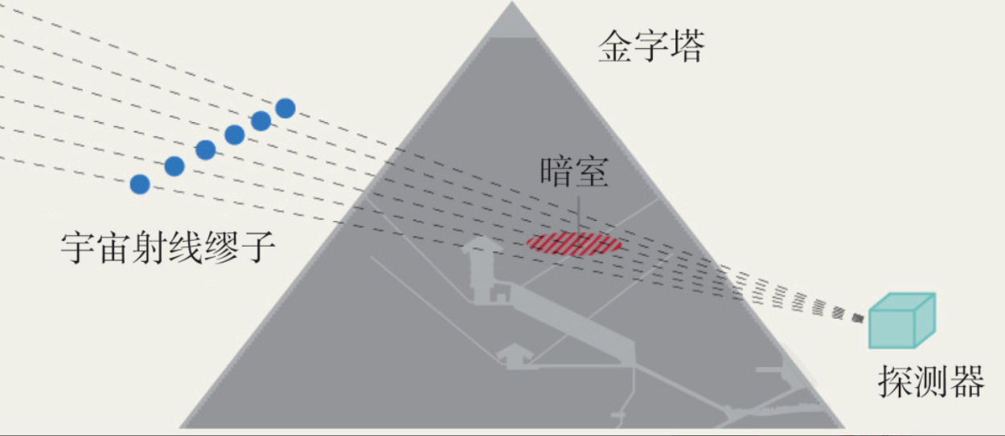
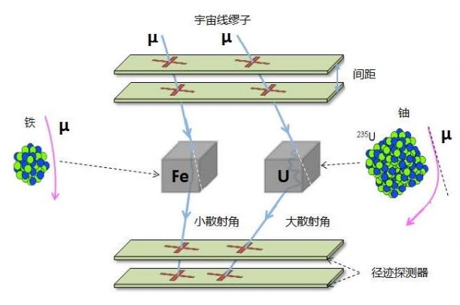
缪子成像
宇宙线缪子是天然的粒子源，在海平面处的通量约为60−70m⁻²s⁻¹sr⁻¹：
平均每秒有1个缪子穿过手掌。
平均能量为3-4GeV，可穿透上千米岩石。
缪子散射成像技术利用宇宙线缪子穿过不同材料时发生的多次弹性散射偏角不同，通过位置灵敏探测器测量缪子在经过物体前后径迹的位置和方向，实现对物体组成材料的鉴别和三维成像。
缪子成像需要尺寸大、性能稳定、位置分辨能力强的探测器。
缪子透射成像
缪子散射成像

Slide 4
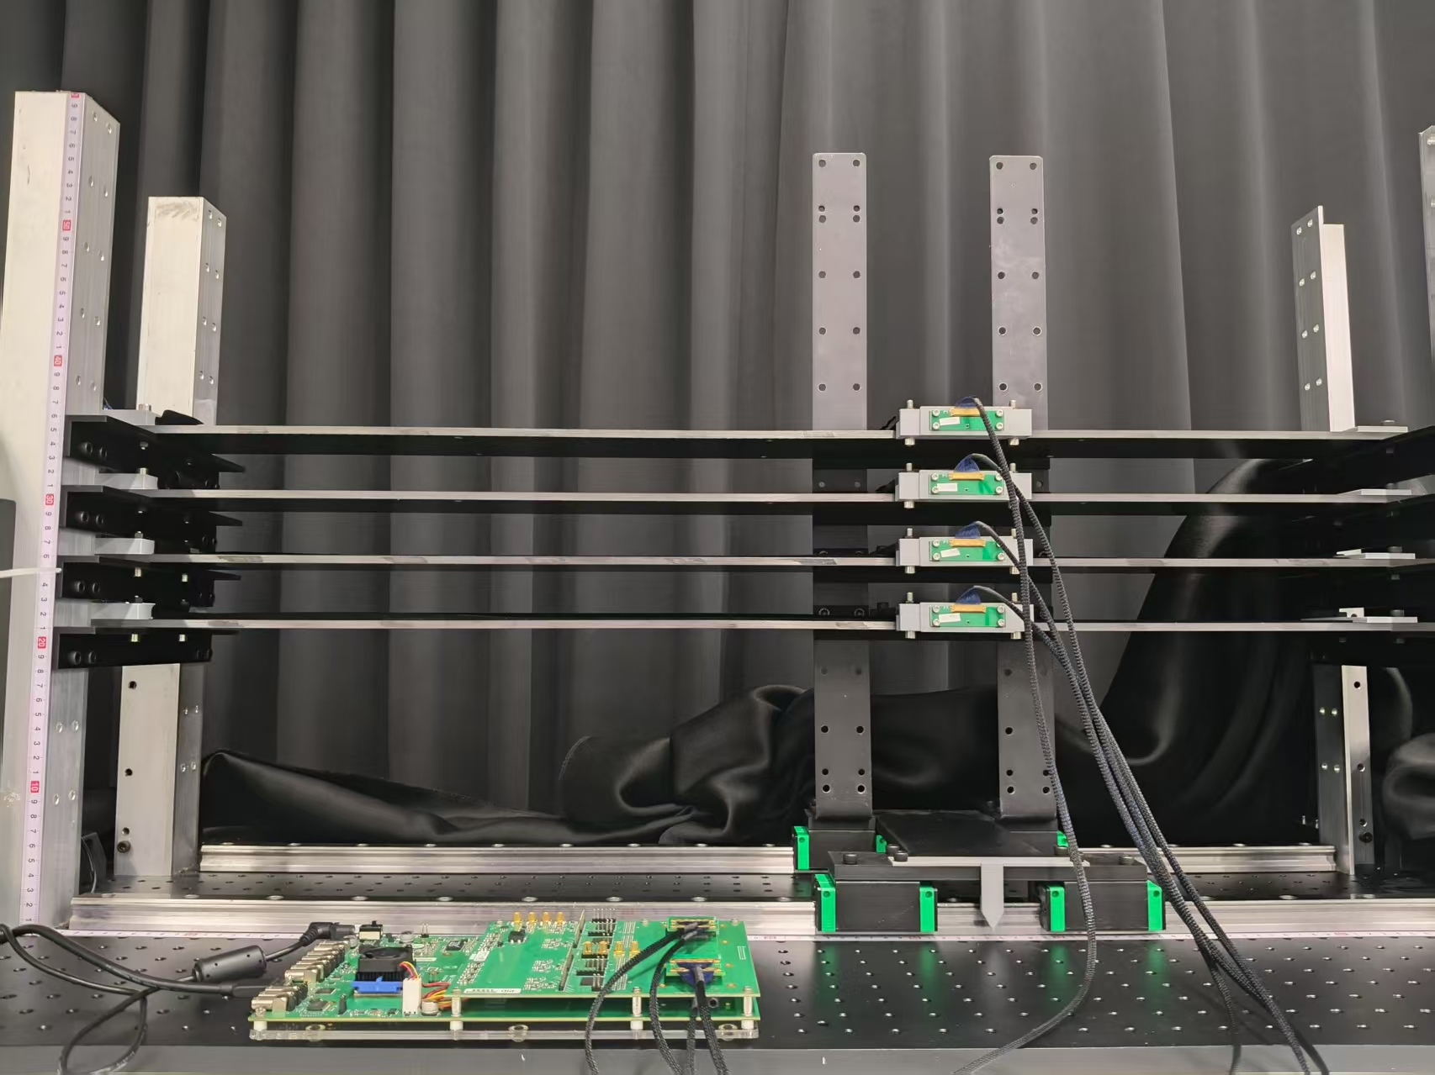
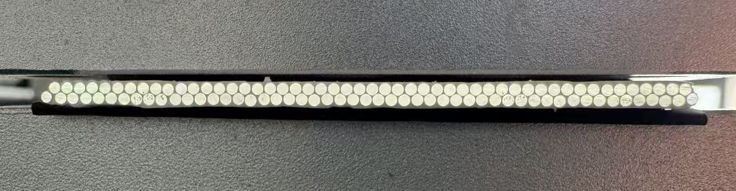
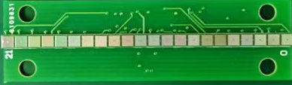
塑料闪烁光纤探测器（SciFi）
包括光纤探测主体和硅光电倍增管（SiPM）。
闪烁光纤的衰减长度通常在米量级，便于制作成大面积的探测器。
光纤交叠紧密排布，可根据需求定制不同尺寸和厚度的探测器。
可实现与硅微条探测器相当的位置分辨能力，但成本和复杂度更低。
光纤阵列
SiPM阵列
S13360-2050VE
particle
2mm
1mm
fired pixel
2mm
.
.
.
.
.
:SiPM
:fiber

Slide 5

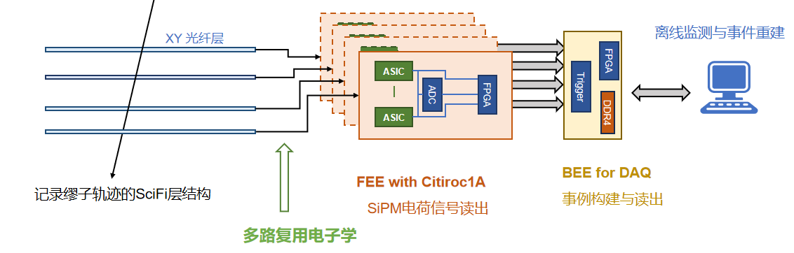
探测器系统
宇宙线缪子穿过闪烁光纤，产生光信号，经过SiPM转变为电信号。电信号经过多路复用电路后，到达前端电子学（FEE）,通过Citiroc1A芯片的处理（滤波、成型、放大等），在后端电子学（BEE）进行数据采集，最后在上位机离线监测与分析。

Slide 6
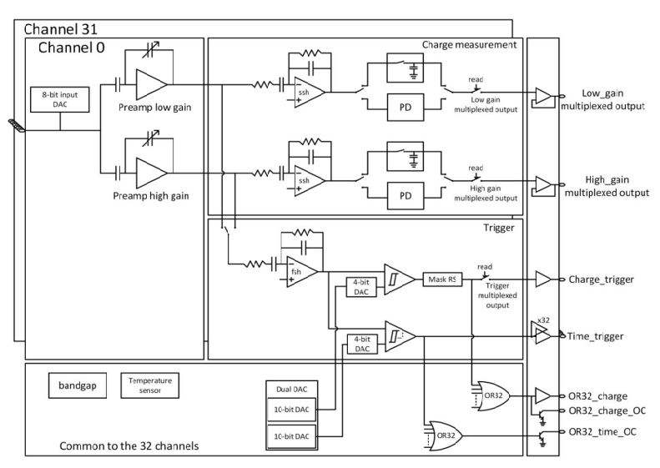
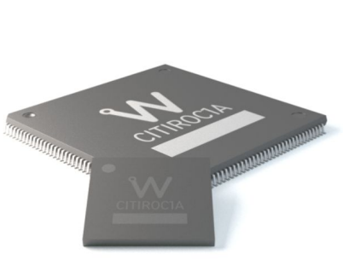
Citiroc1A
32通道串行模拟输出
动态范围0-400pC
积分成形可调达峰时间12.5-87.5ns
自动寻峰并保持
可触发1/3 pe

Slide 7
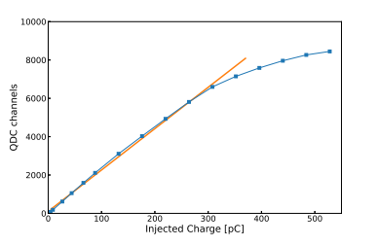
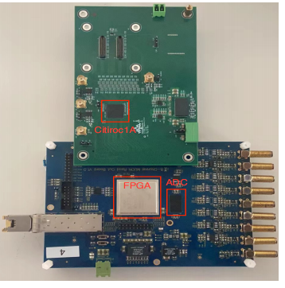
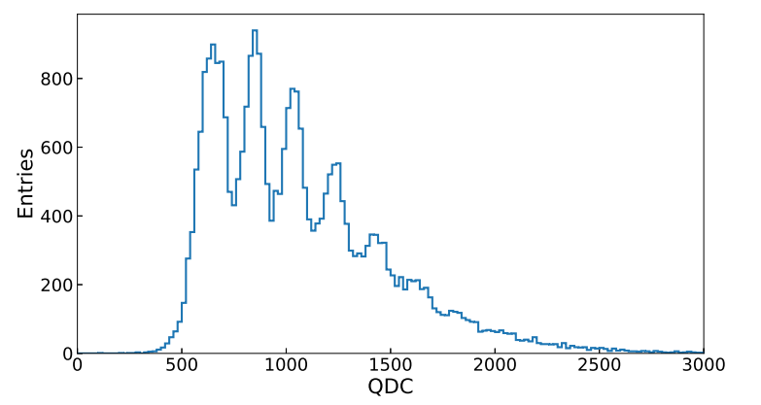
前端读出系统
前端读出系统由Citiroc1A背板与ADC母板构成。
母板实现数据采集通信功能和对Citiroc1A的控制。
Citiroc1A背板实现对Citiroc1A芯片的读出。
Zibing Wu et al 2024 JINST 19 C11014

Slide 8
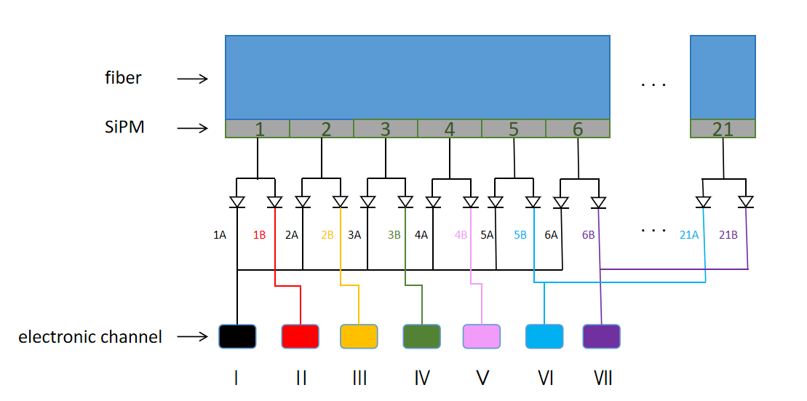
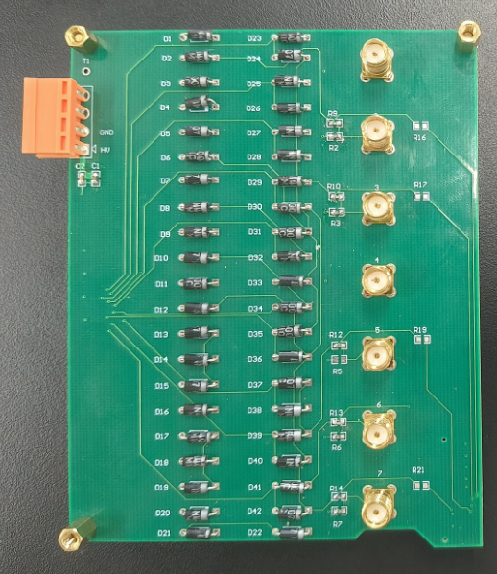
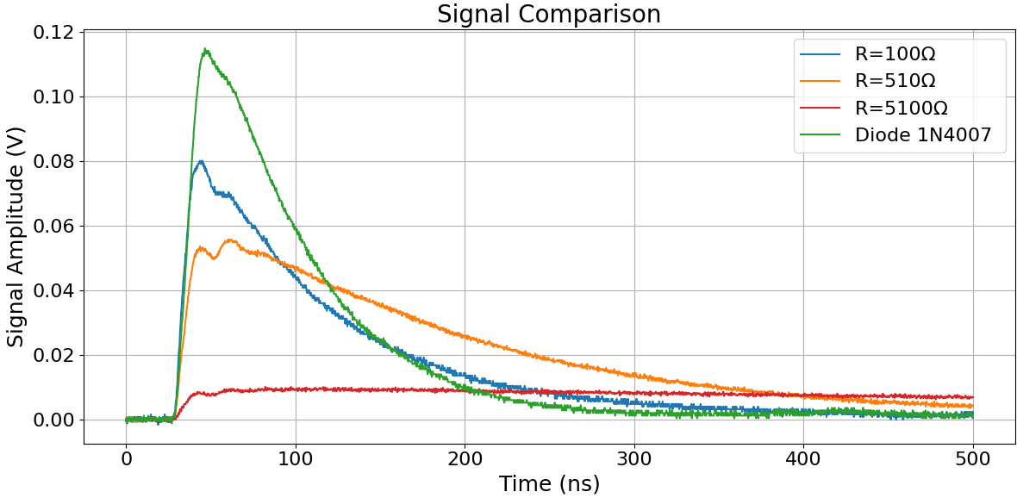
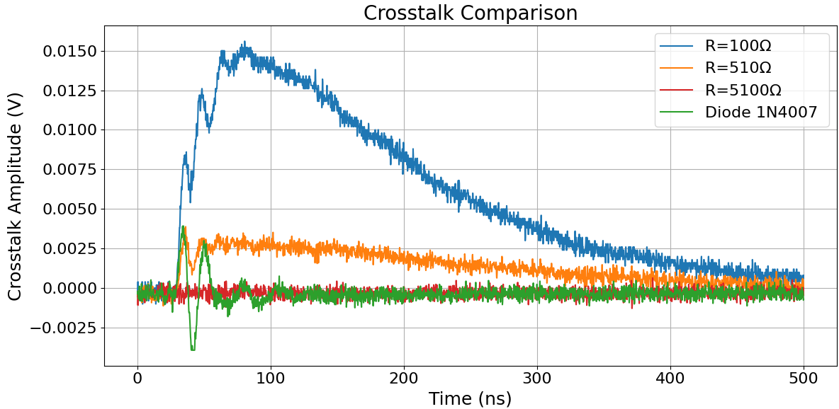
多路复用方案
为减少读出通道数，降低成本，在保证缪子成像位置分辨与探测效率的前提下进行多路复用。
将单通道SiPM信号分割并通过编解码规则构建读出方式以压缩通道数。
在电路中加入硅整流二极管1N4007，相比较传统的电阻在串扰和复用信号的特征上表现更好。

Slide 9
谢谢各位，敬请指正

Slide 10
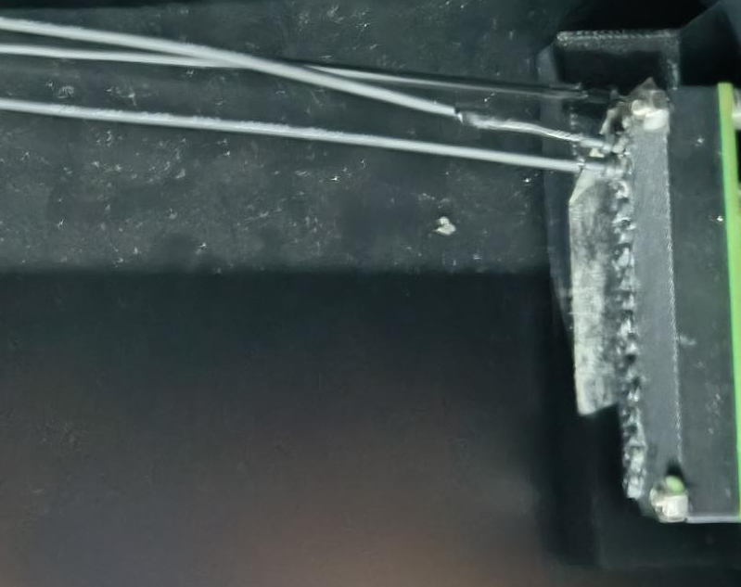
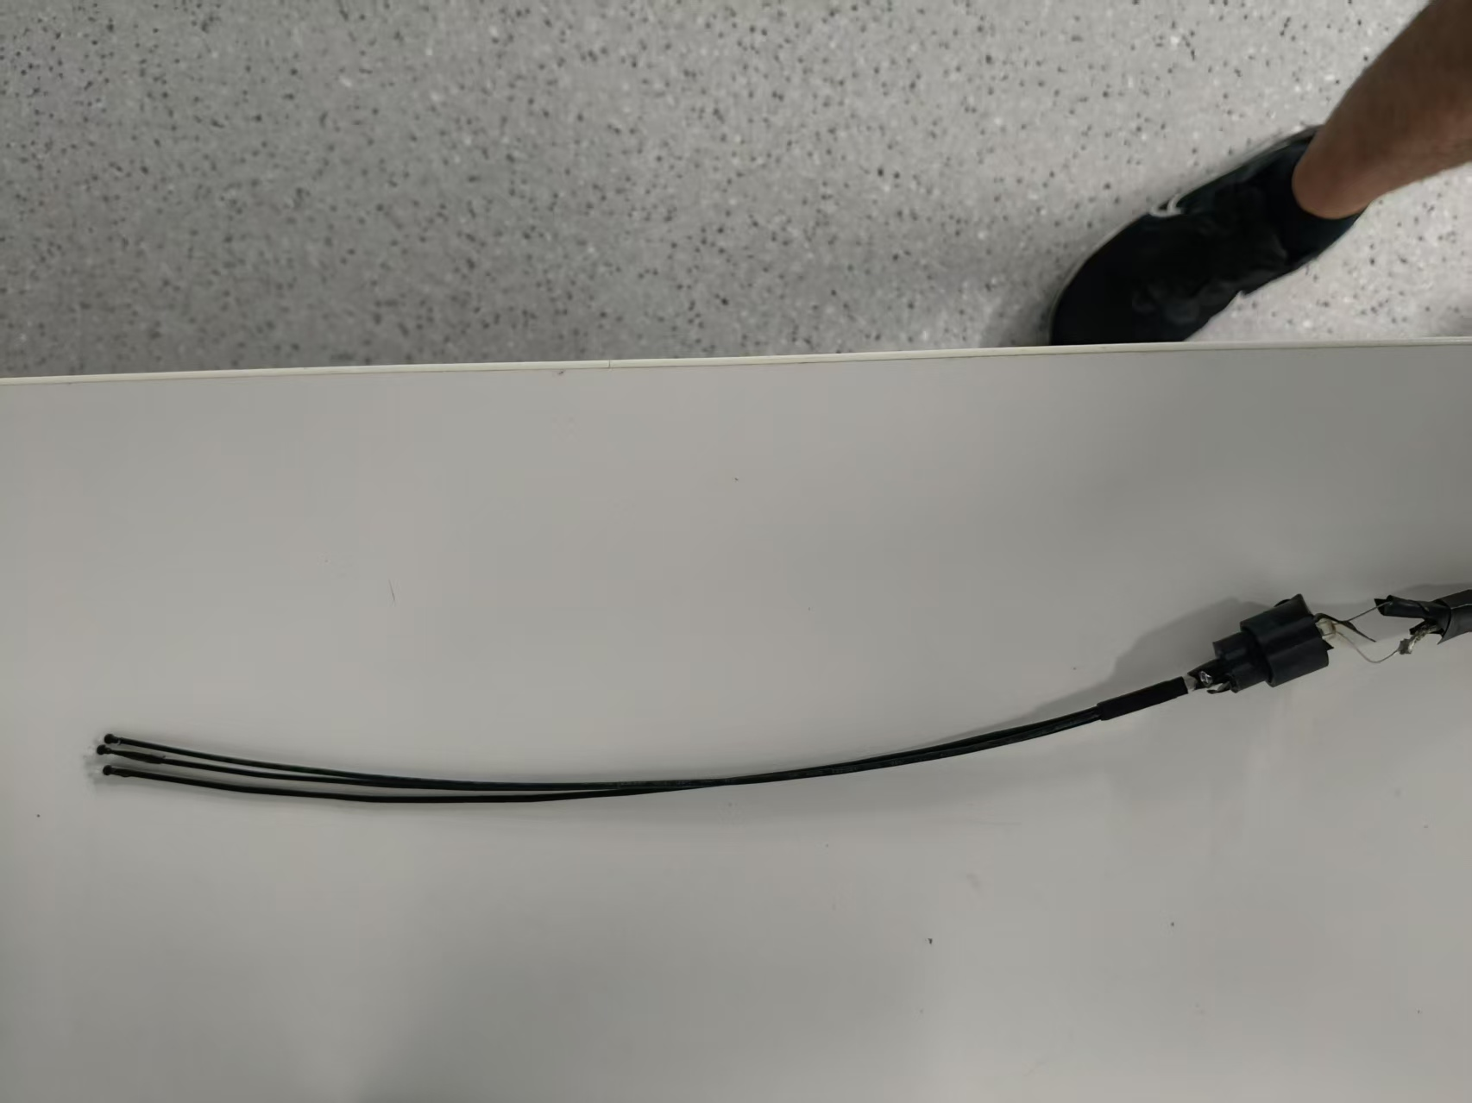
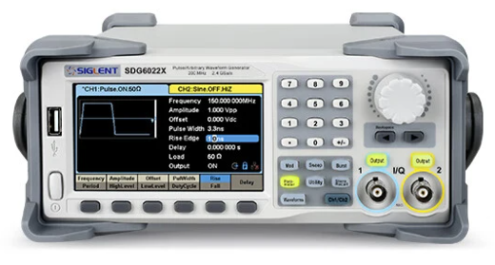
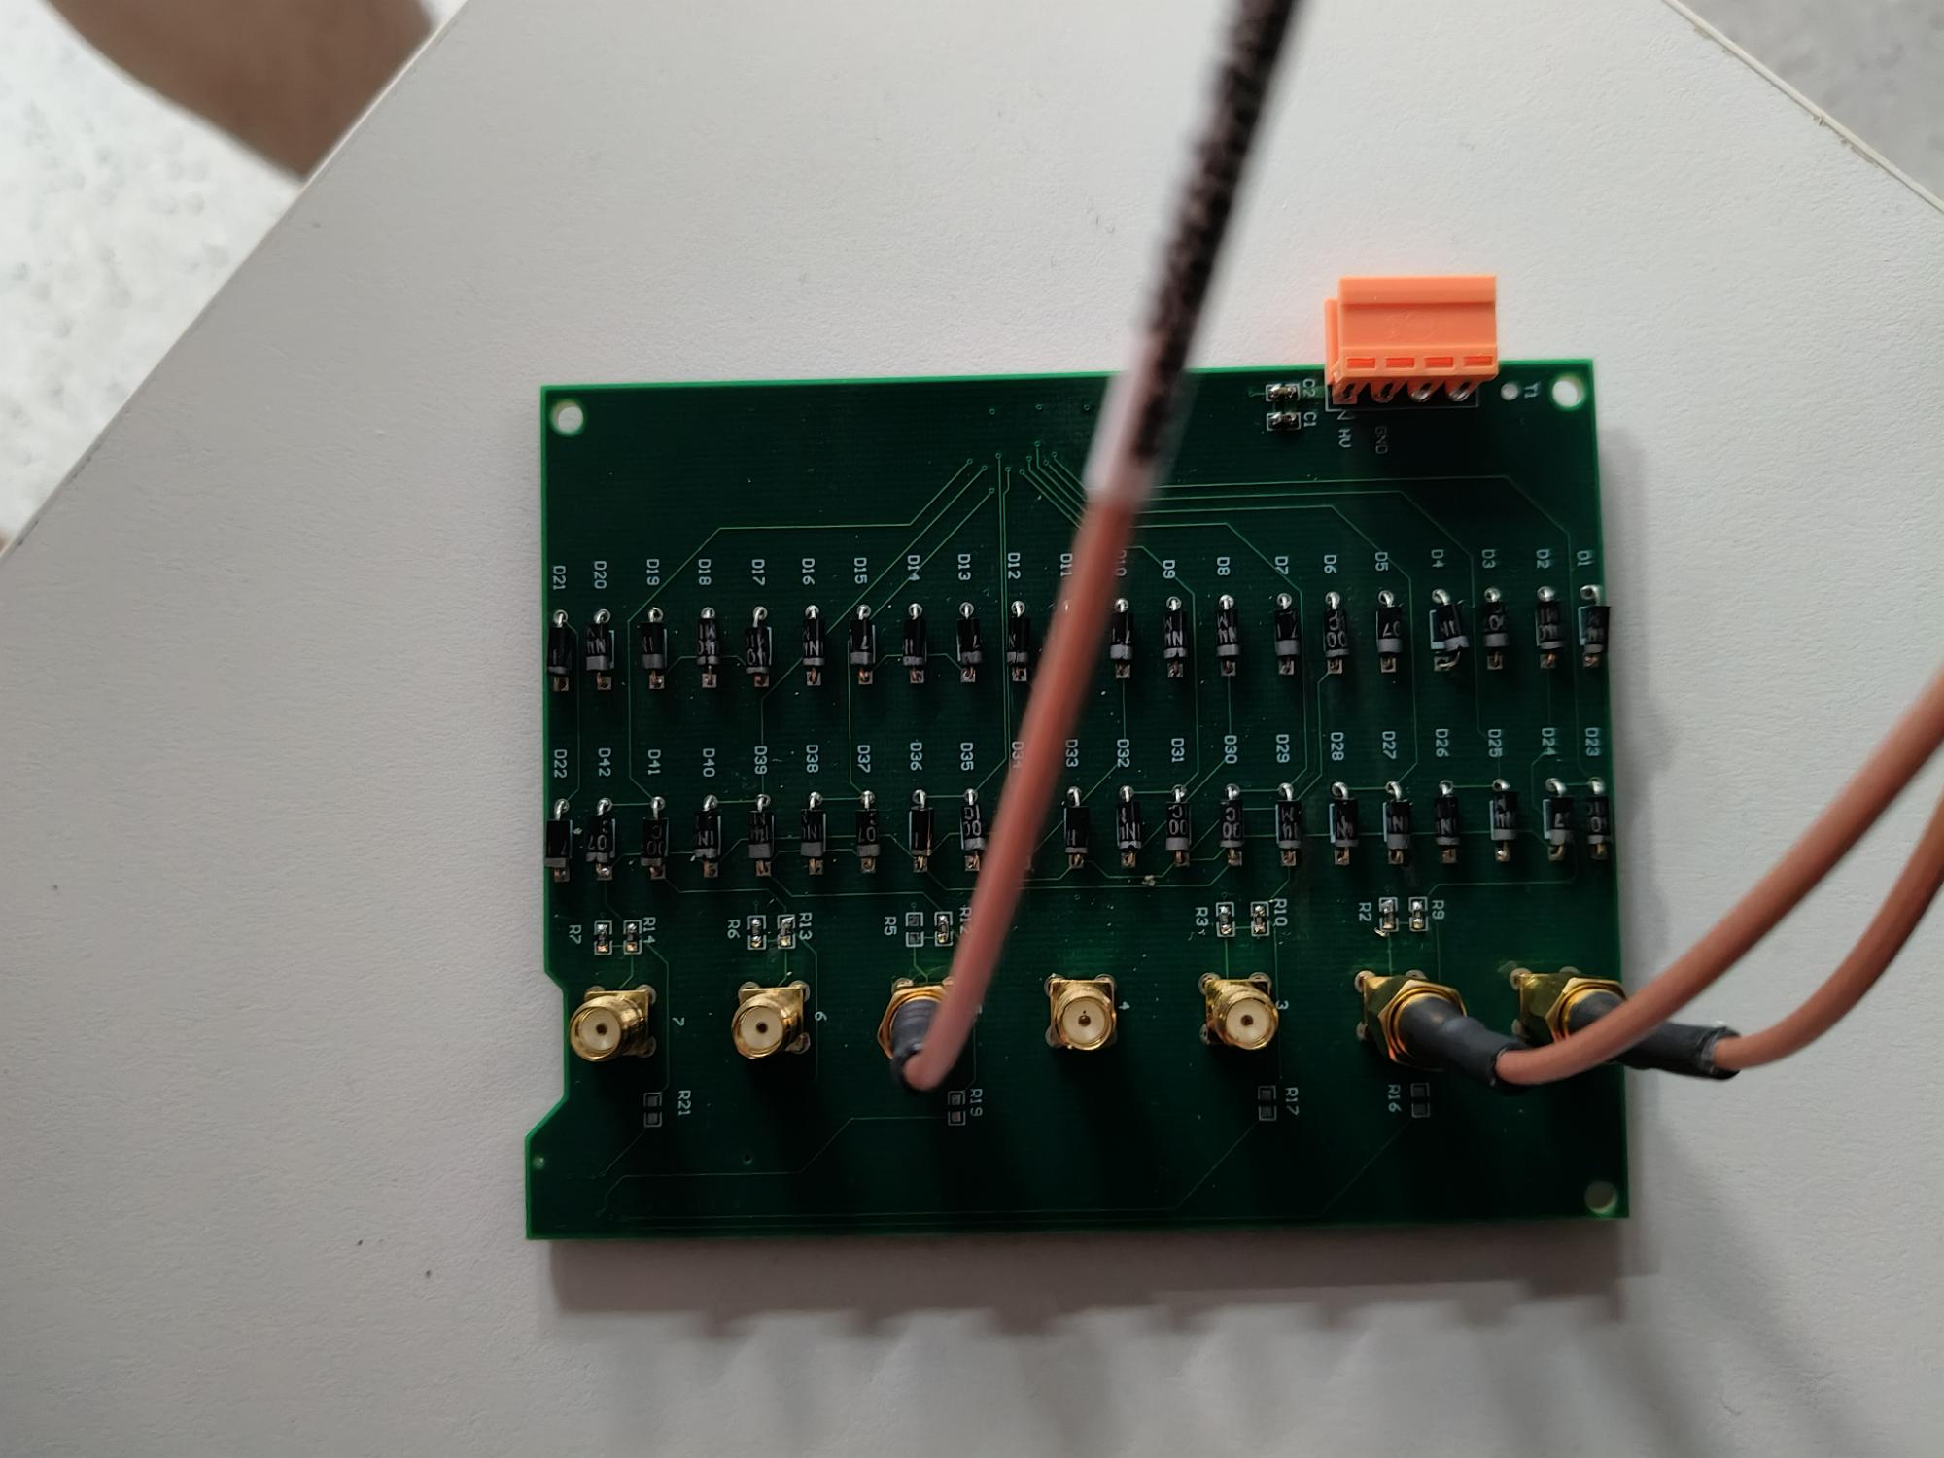
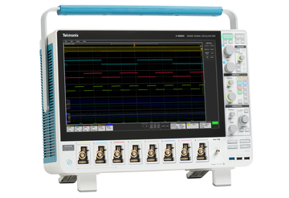
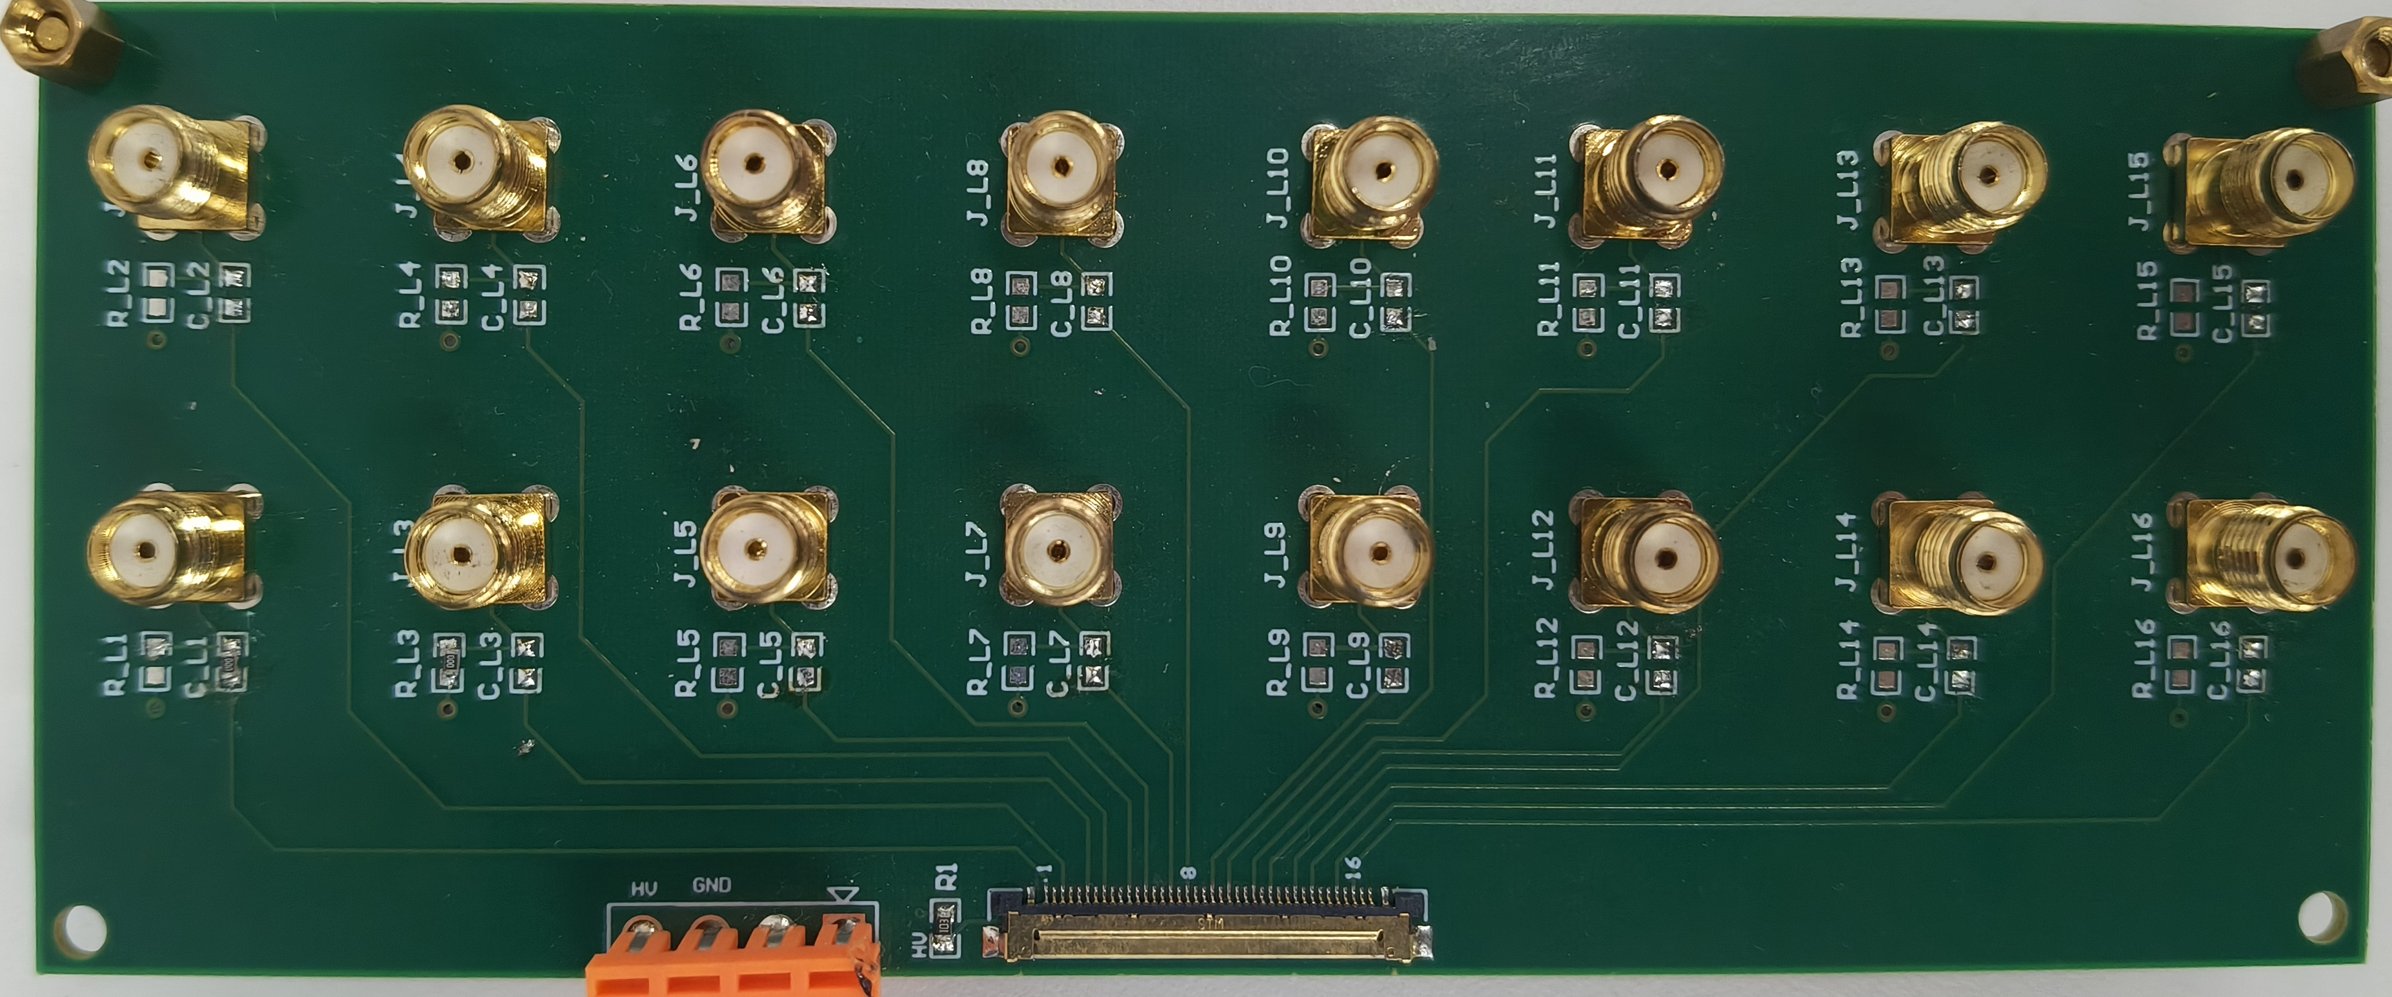
back up
在暗室环境下测试
自制光分束器
SiPM阵列PCB与挡光板
双通道信号发生器
鼎阳 SDG6052X-E
插入对应通道
脉冲信号
LED
四通道示波器
Tek MSO545
多路复用PCB
SiPM信号
信号道和串扰道
或
触发信号
原始信号
直接读出PCB

Slide 11

back up
与传统的串联电阻相比，串联正向二极管的信号特征（展宽、幅值）更接近原始信号，和电子学读出更适配；在串扰方面串扰值更小，信噪比更高。
串扰率 = $\frac{非信号通道峰值}{信号通道峰值}$
 | 峰值 (mV) | 展宽(ns) | 串扰率
R1(100Ω) | 80 | 400 | 16.2%
R2(510Ω) | 55.6 | 500 | 6.5%
R3(5100Ω) | 10.1 | 4000 | 64%
Diode1N4007 | 114.8 | 300 | 3.2%

